Slide 1
سوق الاحتكارالتام
أ. د.عبد الستار عبد الجبار موسى
استاذ النظرية الاقتصادية الجزئية
في الجامعة المستنصرية - العراق

Slide 2
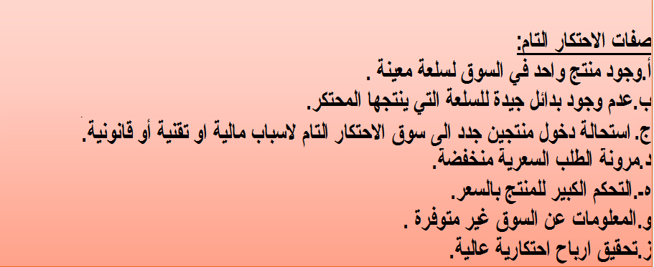
سوق الاحتكارالتام
هو احداشكال السوق،اذ تتواجد فيه(منشأه) واحدة،ومنتج واحد ينتج سلعة ليس لها بدائل قريبة.

Slide 4
مثال كمي
5 | 4 | 3 | 2 | 1 | الكمية Q
7 | 8 | 9 | 10 | 11 | السعر P
84 | 30 | 21 | 18 | 17 | التكاليف الكلية TC

Slide 6
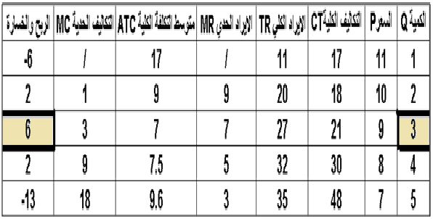


Slide 7
توازن المحتكر على المدى البعيد

Slide 8
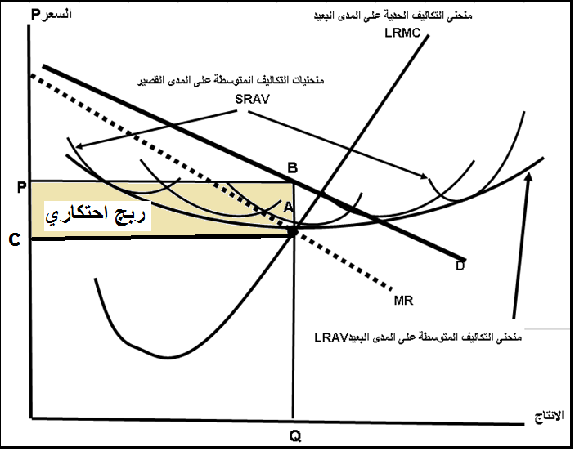

Slide 9
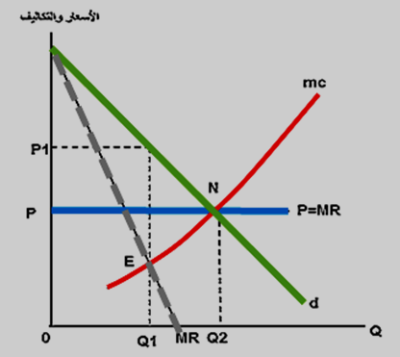
الانتقادات الموجهة للاحتكار
1. في المدى القصير حجم الانتاج الذي يحقق التوازن للمحتكر هو أقل من حجم الانتاج الذي يحقق التوازن للمنشأة في سوق المنافسة الكاملة
2. حجم الإنتاج التوازني للمحتكر وبصورة خاصة في المدى البعيد، هو في الغالب أقل من الحجم الأمثل للإنتاج
يعني أن المحتكر لن ينتج السلعة بأدنى تكلفة ممكنة.... عدم وجود كفاءة إنتاجية أو فنية
4.وضع التوازن للمحتكر في المدى البعيد لا يستبعد تحقيق أرباح احتكارية له على حساب مستهلكي السلعة

Slide 10
شكرا لاصغائكم
Thanks for your attention

